Slide 1
«Патриотическое воспитание через исследовательскую работу на уроках курса «Основы религиозных культур и светской этики».
Учитель МКОУ «Мостовская СОШ
Порфирьева Галина Николаевна

Slide 2
Патриотизм — чувство самое деликатное...
Побереги святые слова, не кричи о любви к Родине на всех перекрестках
Лучше — молча трудись во имя ее блага и могущества.
В. А. Сухомлинский

Slide 3
Патриотическое воспитание в системе уроков ОРКСЭ
Важным элементом содержания патриотического воспитания на уроках ОРКСЭ всех модулей является показ героизма советских людей в годы Великой Отечественной войны, граждан Руси на других войнах, которые защищали свою Родину. В этих целях используются ресурсы уроков: «Россия наша Родина», «Подвиг», «Защита Отечества», «Любовь и уважение к Отечеству», «Христианская семья».
Героические страницы Великой Отечественной войны обладают большой притягательной силой. Подвиги наших соотечественников, их доблестный труд в тылу широко отражены в художественной литературе, кинофильмах, живописи, музыке, скульптуре.

Slide 4
«Бессмертный полк д. «Мостовское»
были поставлены задачи:
Изучить историю акции «Бессмертный полк» (из литературных источников, архивных материалов).
Провести поиск ветеранов д. Мостовское и их родных.
Узнать, какую цену заплатил каждый из них, приближая победу.
Дополнить Бессмертный полк д. Мостовское новыми именами и фактами из их биографии..
Сделать выводы о военных и трудовых подвигах ветеранов д. Мостовское.

Slide 5
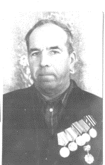
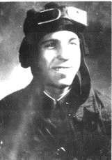
Дмитриев Фёдор Никифорович
Призвался в ряды Советской Армии в 1943г. из ТАССР Дубьязского р-на, д. Бексер.
Воевал в составе 1-го Белорусского Фронта. В годы Великой Отечественной был пулеметчиком. Многих фашистских молодчиков уложил он на полях сражений меткими разящими пулями своего пулемета. Всю войну прошёл он в составе экипажа танка Т-34.
Федор Никифорович много рассказывал детям о патриотизме на войне. Про один из таких подвигов отца и его товарищей рассказывает Сергей, сын Федора Никифоровича: «Это случилось в октябре 1941 года, танковый батальон, где воевал отец, попал в окружение немцев под д. Орлинка. Командир дал приказ -во что бы то ни стало пробиваться к своим, пожертвовать жизнью, но не попасть в лапы к врагу. Федор Никифорович и его товарищи 150 км пробирались в тылу врага, и с каждым метром крепла надежда, что скоро увидят своих. Но не судьба. У танков заканчивалось горючее. Немцы были рядом. Командир дал приказ, слить всё горючее в 3 танка, а остальные сжечь, чтобы они не достались врагу. Так и сделали. В ночь на 26 октября танкисты дали бой фашистам. Все солдаты мужественно сражались, но командир дал приказ- часть солдат уходит на уцелевших танках, остальные дают бой. Пока одни уничтожали немцев, другие прорывались к Советским войскам. Много тогда погибло наших солдат. Фёдор Никифорович вместе с другими солдатами чудом прорвались через кольцо немцев и попали к своим, где рассказали о подвиге своих товарищей».
Федор Никифорович награжден орденом Отечественной войны II степени, знаком «Фронтовик 1941-1945», юбилейными медалями и медалью «Ветеран труда».

Slide 6
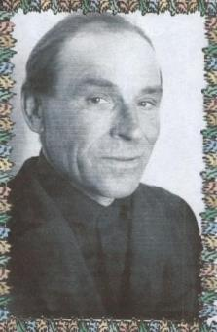
Шестаков Иван Михайлович
Документы на Шестакова Иван Михайловича нашли только в школьном музее и в архивах сельсовета. Но информация в них очень скудная.
Вот что вспоминает его дочь Валентина Ивановна: «Отец в 18 –летнем возрасте ушел на фронт. Он сразу попал в жернова войны. Особенно было тяжело в первые месяцы. Зима была очень холодная. Приходилось отступать с большими потерями. Часто попадали в окружение. Не всегда кухня успевала. Познал жуткий холод и голод. Боеприпасов не хватало».
Иван Михайлович воевал на 1 Украинском фронте, в артиллерии разведчиком.
Получил ранение в голову. Награжден четырьмя медалями.
К сожалению, медали и документы на награды в семейном архиве не сохранились.

Slide 7
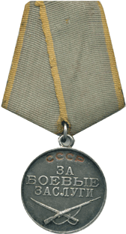
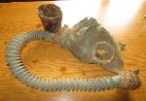
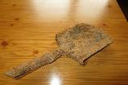
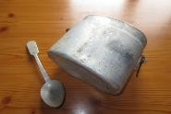
Фотографии, военные документы, медали …, копии которых передали в школьный музей
Дмитриева Пелагея Иосифовна | Дмитриев Федор Никифорович | Кузнецов Яков Семенович | Кузнецов Я.С. после войны | Антипов Федор Максимович | Остроглядов Николай Егорович | Бармин Аркадий Игнатьевич
Характеристика Благодарность | Танк, на котором воевал Федор Никифорович | Яков Семенович на фронте с друзьями | Медаль и удостоверение о награждении «30 лет Победы в Великой Отечественной войне» | Александр Федорович 70 лет ждал отца | Медаль «За отвагу» и знак «25 лет Победы в Великой Отечественной войне» | Медали Бармина А.И.: «20 лет Победы в Великой Отечественной войне», «30 лет Победы в Великой Отечественной войне».
Красноармейская книжка Дмитриевой Пелагеи | Удостоверение и Орден Отечественной войны II степени Дмитриева Ф.Н. | Яков Семенович с дочерми | Медаль и удостоверение «За доблестный труд в ВОВ» | Извещение, что Антипов Ф.М. пропал без вести | Тестов Павел Варфаломеевич | Шинкевич Николай Филиппович
Удостоверение участника Великой Отечественной войны | Удостоверение и знак Фронтовик 1941-1945» | Красноармейская книжка | Медаль и удостоверение «За победу над Германией В Великой Отечественной войне 1941-1945 гг» | Анкета на Антипова Ф.М. для уточнения потерь и поиска | Шестаков Иван Михайлович | Медали Шинкевич Н.Ф.: «20 лет победы в Великой Отечественной войне», «За победу над Германией», Знак «25 лет победы в Великой Отечественной войне»
Справка о вручении удостоверения | Знак «25 лет победы в Великой Отечественной войне» | Военный билет Кузнецова Я.С. | Медаль и удостоверение «60 лет Вооруженным силам СССР» | Протокол эксгумации Антипова Ф.М. | Карпюк Степан Гордеевия
Медали «За боевые заслуги», «За победу в Великой Отечественной войне» | Медаль «Ветеран труда» Дмитриева Ф.Н. | Медаль и удостоверение о награждении «За отвагу» | Медаль и удостоверение «20 лет победы в Великой Отечественной войне 1941-1945 гг» |  | «Орден Отечественной войны II степени», медаль «За Победу над Германией», знак «Отличный связист» Карпюк С.Г. | Устюгов Петр Федорович Орден «Красной Звезды», медаль «»За победу над Германией в Великой Отечественной войне 1941-1945 гг»
Знак «25 лет победы в Великой Отечественной войне» Дмитриевой П.И. | Пергунов Георгий Лопатин Афанасьевич Николай Егорович | Медаль и удостоверение «За доблесть и отвагу в Великой Отечественной войне» | Знак «25 лет Победы в Великой Отечественной войне» Кузнецова Я.С. | Противогаз, лопатка, котелок с ложкой. На котелке надпись: Антипов Ф.М. | Чуев Иван Данилович Орден Ленина

Slide 8
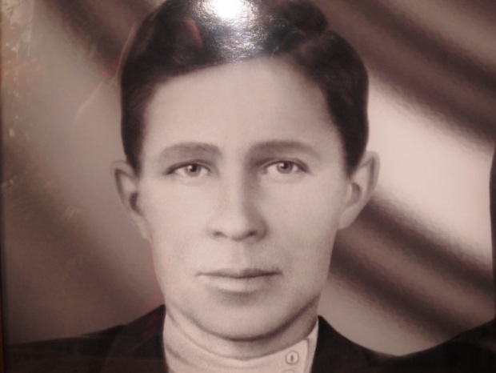
Антипов Федор Максимович 1910-1941
Антипов Федор Максимович родился в ЧАССР, Тархановский район, д. Верхнее Атыкова. Призывался на фронт 25 июня 1941 с Даурский РВК, Красноярский край, военное звание красноармеец, занимаемая должность в Красной Армии стрелок.

Slide 9
Антипов Фёдор Максимович
Федор Максимович, пропал осенью 1941 года, его жена Наталья Даниловна 5 августа 1941 забила тревогу, о пропаже супруга, так как Федор перестал писать.
Спустя 70лет под Смоленском, недалеко от деревни Кротово, в лесном массиве, в овражке, отряд «Прорыв» остановился с целью установки информации о прошедших там боях. Ими были найдены останки солдат Великой Отечественной войны из Красноярского края. Место, откуда призывались бойцы, удалось узнать благодаря медальонам, которые сохранились.

Slide 10
Противогаз, сапёрная лопатка которые лежали рядом с Федором Максимовичем

Slide 11
Труженики тыла- незаметные герои войны
Истории всего народа сплетаются в общую историю человечества. Наше поколение имеет возможность прикоснуться к прошлой войне в воспоминаниях живых свидетелей того времени.
Сегодня они – прабабушки и прадедушки- труженики тыла, а тогда, в далёком 1941 году, … мальчишки и девчонки…Они были незаметными героями!!!

Slide 12
Рамазанова Рахиля Ахтямовна
Рахиля Ахтямовна родилась 25 декабря 1933 года в г. Шуя Ивановской области. Когда Рахиля была еще совсем маленькой, родители переехали в поселок Волгострой. Ее мирное беззаботное детство прервала война. Рахиле тогда было всего 7,5 лет. Ей бы в школе учиться, изучать письмо, математику и другие науки, а ей пришлось познать только одну науку – науку выживания. Вместо игр девочка научилась вязать. Ей надо было в месяц связать 20 пар варежек или 15 пар носков. За месячную норму Рахиля получала 600 граммов хлеба в день вместо 400 положенных.

Slide 13
Карпюк Зинаида Мироновна
Зинаида Мироновна родилась 19 июня 1928 года в с. Хмелево Большемуртинского района. Когда началась война, девочке исполнилось 13 лет. Фронту нужны были продукты. Летом девочка полола пшеницу, осенью на сушке зерна. Работать приходилось наравне со взрослыми. Когда Зинаида работала на жатве зерновых, то в неумелых ручках девчонки соскользнул серп, память об этом до сих пор сохранилась на ладони в виде большого шрама. Во время войны рабочих рук не хватало, поэтому работать приходилось куда пошлют - на веялке, на тракторе, утрамбовывать гравий, пасти скот ….

Slide 14
Моя малая Родина
В глубине необъятной России
Средь бескрайних лесов и полей
Есть один неприметный поселок-
Место родины малой моей.

Slide 15
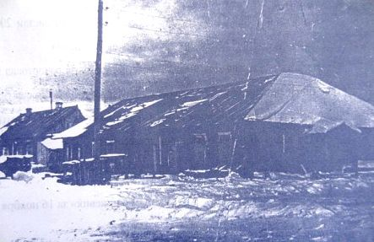

Slide 16
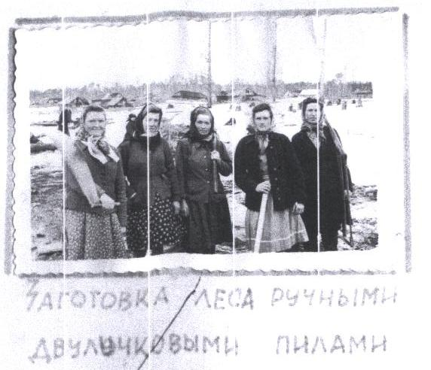

Slide 17
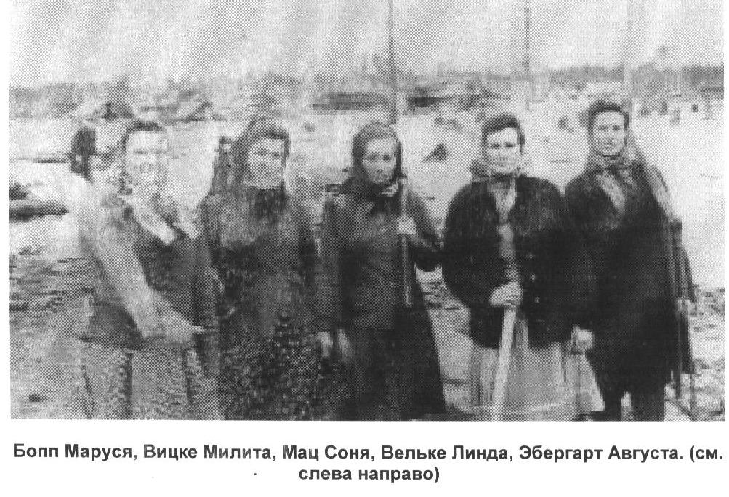

Slide 18
Они пережили репрессии
Ганцгорн Александр Александрович.
В 1941 году всю семью выслали из Поволжья в Красноярский край, Козульский район, с. Амола. Переселению подлежало всё немецкое население данного села

Slide 19
Кинстлер Генрих Генрихович
Родился 9 февраля 1923 года. Жил на Волге. В детстве рано стал помогать родителям. Рано остался без мамы. Когда началась война, всех людей немецкой национальности выселили. И они с семьёй оказались на Урале в городе Боровск, а сейчас Соликамск. Во время войны работал в трудовой Армии. И находился на спецпоселении в Красноярском крае, Кировской и Пермской областях.

Slide 20
Ладнюк Анастасия
Большую помощь в исследовательской работе оказывает Ладнюк Настя. С 4 класса она активно занимается исследовательской работой и вовлекает учащихся 4-9 классов

